Slide 1








ЗАДАЧА:
ВНЕДРИТЬ СИСТЕМУ МЕНЕДЖМЕНТА
И немного про интегрированную систему менеджмента ГПН-Снабжение
СИСТЕМА УПРАВЛЕНИЯ ПРЕДПРИЯТИЕМ

Slide 2





5 ПРАВИЛ, ЧТОБЫ УЧИТЬСЯ ЭФФЕКТИВНЕЕ
ТЕЛЕФОН на виброрежиме
ПУНКТУАЛЬНОСТЬ
Участвуют ВСЕ – говорит ОДИН
ВОПРОСЫ приветствуются
ПОЗИТИВ и УВАЖЕНИЕ

Slide 3


1. ОБЛАСТЬ ПРИМЕНЕНИЯ
ТЕРМИНЫ И ОПРЕДЕЛЕНИЯ
ЗАДАНИЕ
Система – совокупность взаимосвязанных элементов
Система менеджмента —совокупность взаимосвязанных и взаимодействующих элементов организации, направленных на планирование, контроль и улучшение процессов для достижения целей компании
Область применения
виды продукции и/или виды услуг, на которые распространяется система менеджмента;
объекты (площадки, участки, филиалы), на которые распространяется система менеджмента
Определить область применения системы менеджмента организации (ГПН-Снабжение)
Notes:
Система менеджмента простыми словами - это набор правил, процедур и документов, которые описывают, как организация управляет своей работой для достижения целей по качеству, по энергоэффективности, по охране труда и т. д.
Система менеджмента может относиться к одному или нескольким аспектам деятельности, например менеджмент качества, финансовый менеджмент или экологический менеджмент.
Область применения должна включать все виды деятельности организации, влияющие на выполнение требований потребителей и применимых законодательных и нормативных требований, в том числе те виды деятельности, которые переданы на аутсорсинг в другие организации. Например, организация передала деятельность по проектированию подрядчику. При этом ответственность за управление процессом проектирования остается за организацией. Следовательно, данная деятельность должна быть включена в область применения системы менеджмента.

Slide 4
ЗАДАНИЕ
Определить область применения системы менеджмента организации (ГПН-Снабжение)
▶ ИНТЕРАКТИВ

Slide 5
ЗАДАНИЕ
Определить область применения системы менеджмента организации (ГПН-Снабжение)
услуги складской логистики и управление транспортной логистикой,
управление закупками,
организация перевозки груза авиационным, речным и морским транспортом,
организация инспекционных услуг и услуг по проведению технических аудитов,
инженерные изыскания в строительстве

Slide 6


СТАНДАРТЫ НА СИСТЕМЫ МЕНЕДЖМЕНТА
ГОСТ Р ИСО 9001-2015
Системы менеджмента качества
ГОСТ Р ИСО 28001-2019
Системы менеджмента
безопасности цепи поставок
ГОСТ Р ИСО 9001-2015
Системы менеджмента качества
ГОСТ Р ИСО 45001-2020
Системы менеджмента
безопасности труда и
охраны здоровья
ГОСТ Р ИСО 45001-2020
Системы менеджмента
безопасности труда и
охраны здоровья
ГОСТ Р ИСО 14001-2016
Системы экологического
менеджмента
ГОСТ Р ИСО 14001-2016
Системы экологического
менеджмента
ГОСТ Р ИСО 31000-2019
Менеджмент риска
ГОСТ Р ИСО 20121-2014
Системы менеджмента
устойчивого развития
ГОСТ Р ИСО 56404-2021
Бережливое производство.
Требования к системам
менеджмента
ГОСТ Р ИСО 50001-2012
Системы энергетического
менеджмента
ГОСТ Р ИСО 26000-2012
Системы менеджмента
социальной ответственности
ГОСТ Р ИСО 39001-2014
Системы менеджмента
безопасности дорожного движения
Notes:
СТО Газпром и ИНТИ
СМК ориентирована на клиентов.
Персонал организации является основной заинтересованной стороной в системе менеджмента ПБОЗ.
В СЭМ - Общество

Slide 7
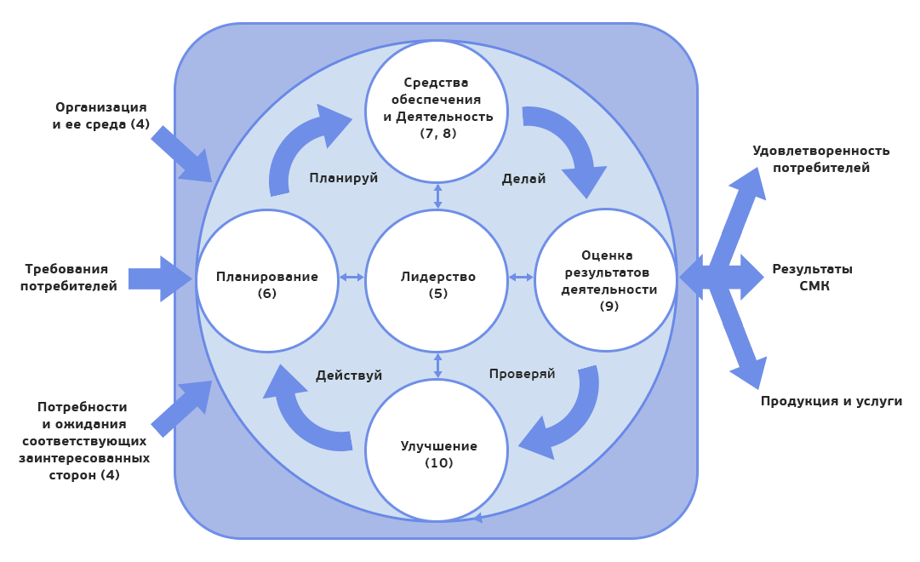
2. ЦИКЛ PDCA
УЛУЧШЕНИЕ
Notes:
Цикл разработан Уильямом Эдвардсом Демингом в 1950-х годах. Изначально создавался для управления качеством на производстве, но позже стал универсальным инструментом для улучшения процессов во всех отраслях.
Цикл PDCA состоит из четырёх последовательных этапов:
Plan (планирование) — определение целей, способов их достижения. Важно проанализировать текущее состояние, определить конкретную проблему или область для улучшения, установить измеримые цели, разработать гипотезу, спланировать ресурсы, сроки и ответственных.
Do (выполнение) — реализация запланированных изменений в ограниченном масштабе, документирование всех действий, сбор данных для последующего анализа, обучение сотрудников новым процедурам. Важно не внедрять изменения сразу во всех отделах — пилотное тестирование снижает риски.
Check (проверка) — оценка результатов, сравнение фактического исполнения с поставленными целями, выявление отклонений.
Act (действия) — принятие решений на основе анализа полученных данных, внесение изменений в процесс или продукт, закрепление улучшений. Если тест успешен, новое решение стандартизируется и масштабируется на всю компанию. Если тест провалился, анализируются ошибки и цикл запускается заново с новыми вводными.
Цикл PDCA может быть применен ко всем процессам и к системе менеджмента в целом.

Slide 8

3. ВЫСШЕЕ РУКОВОДСТВО И ЕГО ПРЕДСТАВИТЕЛЬ
ТЕРМИНЫ И ОПРЕДЕЛЕНИЯ
КАК ЭТО В ГПН-СНАБЖЕНИИ
Высшее руководство – лицо или группа лиц, имеющие ответственность и полномочия для управления и контроля над всей организацией или ее частью
Представитель высшего руководства —представитель из состава руководства организации, который, независимо от других обязанностей, несет ответственность и имеет полномочия для
обеспечения соответствия системы менеджмента требованиям стандарта;
обеспечения получения намеченных результатов процессов;
отчетности перед высшим руководством о результатах функционирования системы менеджмента;
обеспечения осведомленности персонала организации о требованиях потребителей.
Высшее руководство – генеральный директор, руководители прямого подчинения генеральному директору, директора дивизионов
Представитель высшего руководства — директор программ по операционной эффективности Упорова А.Е. (приказ от 01.02.2021 №02-П).
Обязанности, права и ответственность определены в Положении об Ответственном за интегрированную систему менеджмента (приказ от 01.12.2025 №135-П)
Notes:
Высшее руководство организации должно назначить на постоянной основе представителя из состава руководства этой организации, который, независимо от других обязанностей, должен нести ответственность за систему менеджмента

Slide 9
4. ПРОЦЕССЫ
ТЕРМИНЫ И ОПРЕДЕЛЕНИЯ
Процесс – регулярно повторяющаяся логичная последовательность взаимосвязанных действий (операций), преобразующая входы в выходы и нацеленная на получение результата
Аутсорсинговый процесс - процесс, осуществление которого (независимо от того, постоянно или временно) организация передала сторонней организации
Получатели выходов
Источники
Входы
Деятельность
Выходы
Предыдущие процессы
Ресурсы, информация, материалы, требования
Ресурсы, информация, материалы (в виде услуги, продукции, решения)
Последующие процессы
Возможные средств управления, а также контрольные точки для мониторинга и измерений результатов деятельности
Notes:
вход процесса: ресурсы, требования, необходимые для выполнения операций процесса - документы, комплекты документов, материальные объекты, потребляемая продукция, услуги, электронные файлы, данные ИТ-систем, информация в устной форме.
выход процесса: результаты операций в рамках процесса - документы, комплекты документов, материальные объекты, производимая продукция, услуги, электронные файлы, данные ИТ-систем, информация в устной форме.
ресурсы: материальные или информационные объекты, постоянно используемые для выполнения процесса, оказывающие воздействие на факторы, необходимые для выполнения преобразований, но сами не преобразуемые. К ресурсам относятся: персонал, финансы, информация, оборудование, необходимое для проведения процесса.

Slide 10
4 ТИПА ПРОЦЕССОВ
По отношению к получению добавленной ценности услуги в ГПН-Снабжении выделяют
Управляющие
процессы
Основные
процессы
Поддерживающие
процессы
Процессы
развития
обеспечивает достижение стратегических целей Общества, определяет ценности, осуществляет стратегическое планирование, определяет требования для остальных процессов
ориентирован на производство продукта, выполнение работ или оказание услуги, формирует цепочку создания стоимости и обеспечивает получение дохода
предназначен для жизнеобеспечения всех остальных процессов и поддержания их реализации, потребители поддерживающего процесса находятся внутри организации
обеспечивает совершенствование деятельности, технологий, оборудования и нацелен на увеличение прибыли в долгосрочной перспективе

Slide 11
ЗАДАНИЕ
Какие процессы можно выделить в ГПН-Снабжении?
процесс
процесс
процесс
процесс
процесс
процесс
процесс
процесс

Slide 12
ЗАДАНИЕ
Распределить выделенные процессы по типам
УПРАВЛЯЮЩИЕ
ОСНОВНЫЕ
ПОДДЕРЖИВАЮЩИЕ
РАЗВИТИЯ
▶ ИНТЕРАКТИВ

Slide 13
5. СРЕДА ОРГАНИЗАЦИИ
ТЕРМИНЫ И ОПРЕДЕЛЕНИЯ
ЗАДАНИЕ
Среда организации – совокупность внешних и внутренних факторов, относящихся к ее намерениям и стратегическому направлению и влияющих на ее способность достигать намеченных результатов
Пониманию внешней среды может способствовать рассмотрение факторов, связанных с законодательной, технологической, конкурентной, рыночной, культурной, социальной и экономической средой
Пониманию внутренней среды может способствовать рассмотрение факторов, связанных с ценностями, культурой, знаниями и результатами работы организации
Определить внешние и внутренние факторы, влияющие на деятельность организации (ГПН-Снабжение)
Notes:
Очень важная часть интегрированной системы менеджмента – это ее среда.
Наша компания работает не в вакууме, есть определенная среда, в которой она существует, совокупность внутренних и внешних факторов, формирующих наши изменения, направления деятельности и так далее.
Теперь, давайте вместе определим внутренние и внешние факторы, влияющие на нашу организацию.

Slide 14
ЗАДАНИЕ
ВНУТРЕННИЕ ФАКТОРЫ
ГПН-С
ВНЕШНИЕ ФАКТОРЫ
ГПН-С
▶ ИНТЕРАКТИВ

Slide 15
КАК ЭТО В ГПН-СНАБЖЕНИИ
КОРПОРАТИВНАЯ КУЛЬТУРА
ПРИМЕНЯЕМЫЕ ТЕХНОЛОГИИ
ИНФОРМАЦИОННЫЕ СИСТЕМЫ
ОРГАНИЗАЦИОННЫЕ ЗНАНИЯ
ПРАВИЛА И ПРОЦЕДУРЫ
ОРГАНИЗАЦИОННАЯ СТРУКТУРА
ВНУТРЕННИЕ ФАКТОРЫ
ГПН-С
ВНЕШНИЕ ФАКТОРЫ

Slide 16
6. ЗАИНТЕРЕСОВАННЫЕ СТОРОНЫ
ТЕРМИНЫ И ОПРЕДЕЛЕНИЯ
ЗАДАНИЕ
Заинтересованные стороны –
лицо или организация, которые могут воздействовать на осуществление деятельности или принятие решения,
быть подверженными их воздействию
Определить внешние и внутренние заинтересованные стороны организации (ГПН-Снабжение)

Slide 17
ЗАДАНИЕ
Заинтересованные стороны ГПН-Снабжение
ВНУТРЕННИЕ
ВНЕШНИЕ
ЗС
ЗС
ЗС
ЗС
ЗС
ЗС
▶ ИНТЕРАКТИВ

Slide 18
КАК ЭТО В ГПН-СНАБЖЕНИИ
ВНУТРЕННИЕ ЗС
Работники
Общества
ПАО ГПН
ВНЕШНИЕ ЗС
Высшее
руководство

Slide 19
7. ДОКУМЕНТИРОВАННАЯ ИНФОРМАЦИЯ: что это и зачем
ТЕРМИНЫ И ОПРЕДЕЛЕНИЯ
КАК ЭТО В ГПН-СНАБЖЕНИИ
Документированная информация – зафиксированная на материальном носителе информация с реквизитами, позволяющими ее идентифицировать
может быть любого формата и на любом носителе и может быть получена из любого источника
может относиться
к системе менеджмента, включая соответствующие процессы;
к информации, созданной для функционирования организации (документация);
к свидетельствам достигнутых результатов (записи).
УРОВЕНЬ 1
Федеральные законы
Постановления
Кодексы
ГОСТы, ТУ
законодательные требования
УРОВЕНЬ 2
Стратегии
Политики
Цели
Руководство по ИСМ
документы концептуального характера
УРОВЕНЬ 3
Стандарты
Метод. документы
Инструкции
Каталоги
документы, описывающие процессы, элементы управления и др.
Notes:
Определили область применения (слайд 3)
Определили процессы (слайды 9-10)
Документируем
Цель системы документирования — ​закрепить в документах всех уровней логичное, однозначное и равномерное распределение ответственности и донести до каждого сотрудника конкретные требования по функционалу и порядку (времени и пр.) выполнения основных (критических с точки зрения сложности или других критериев) функций.
Для чего нужно документировать деятельность компании? Ответ очевиден: чтобы в автоматическом режиме решать ключевые проблемы, связанные со сбоями в работе, а также управлять изменениями. Современный бизнес немыслим без надежного управления, основу которого составляют документы, регламентирующие деятельность предприятия как систему управления, нацеленную на стратегические задачи. Что дает документирование информации? Прежде всего обеспечивает прозрачность деятельности, снабжает руководство данными, необходимыми для эффективного планирования, контроля и исполнения задач. Документирование процессов, функций, операций — ​путь к их совершенствованию в рамках предприятия как единой системы учета и управления. Кроме того, разработанные документы позволят сделать процессы управления простыми и понятными, а персонал мотивируют на согласованное и правильное использование инструментов информационной системы.
Объем документированной информации будет отличаться в разных компаниях в зависимости от их размера и вида деятельности, сложности процессов и компетентности персонала

Slide 20
7.1. ПОЛИТИКА
ТЕРМИНЫ И ОПРЕДЕЛЕНИЯ
ЗАДАНИЕ
Политика – документ, в котором сформулированы основные принципы и подходы к качеству оказываемых услуг
Требования к Политике:
соответствует намерениям и среде организации, а также поддерживает ее стратегическое направление;
создает основу для установления целей в области качества;
включает в себя обязательство соответствовать применимым требованиям;
включает в себя обязательство постоянно улучшать систему менеджмента качества.
Составить документ «Политика ГПН-Снабжение в области системы менеджмента качества»
Notes:
Политика в области качества обычно оформляется в виде документа, разработанного и подписанного высшим руководством организации.
Политика должна содержать набор обязательств, в том числе обязательства, сформулированные в подпунктах «с» и «d».
Политика должна содержать намерения улучшить показатели в определенных направлениях деятельности. Далее эти намерения должны быть конкретизированы при установлении Целей в области качества.

Slide 21

ЗАДАНИЕ
ПОЛИТИКА ООО «ГАЗПРОМНЕФТЬ-СНАБЖЕНИЕ»
В ОБЛАСТИ КАЧЕСТВА
Генеральный директор Е.В. Брагар

Slide 22
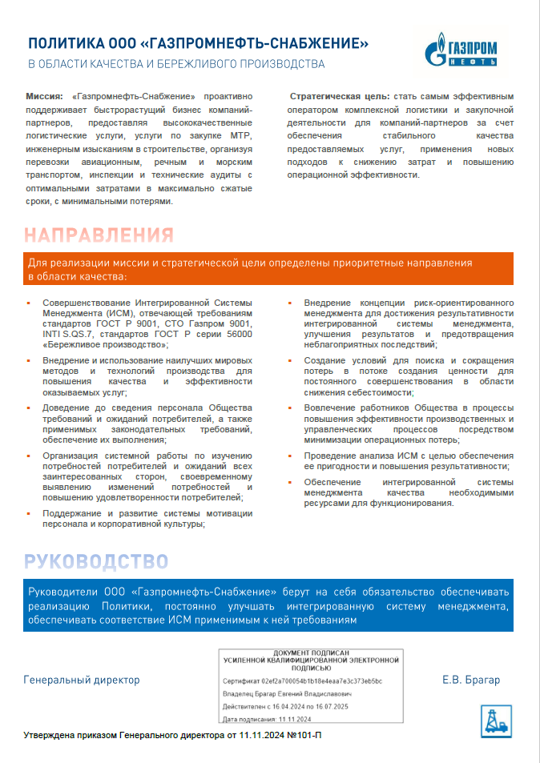
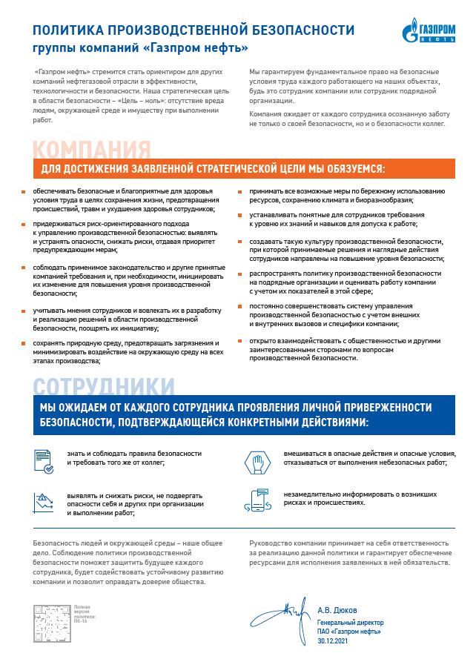
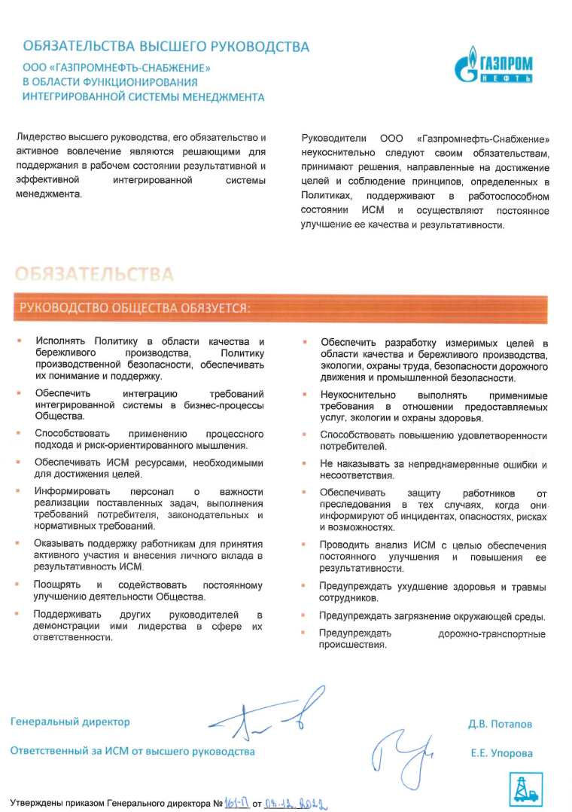
КАК ЭТО В ГПН-СНАБЖЕНИИ
Notes:
Обязательства – документ, с помощью которого высшее руководство
демонстрирует лидерство, приверженность,
устанавливает и реализовывает приоритеты в отношении потребителей и ИСМ,
берет на себя ответственность за ИСМ
Политика может быть доведена до сведения работников путем ознакомления под роспись, электронной рассылки, размещения политики в доступных для работников местах и другими способами, принятыми в организации.
Политика может быть доступной для соответствующих заинтересованных сторон путем размещения ее на сайте, в доступных для представителей заинтересованных сторон местах, в рекламных материалах и буклетах, договорах и другими способами, принятыми в организации.

Slide 23
7.2. ЦЕЛИ
ТЕРМИНЫ И ОПРЕДЕЛЕНИЯ
ЗАДАНИЕ
Цели – результат, который должен быть достигнут
Цели должны:
быть согласованными с Политикой;
быть измеримыми;
учитывать применимые требования;
быть связанными с обеспечением соответствия продукции и услуг и повышением удовлетворенности потребителей;
подлежать мониторингу;
быть доведенными до работников;
актуализироваться по мере необходимости.
С учетом области применения (слайд 5) и намерений, определенных в Политиках (слайд 22), установить Цели в области ИСМ на 2026 год
Notes:
В Целях должны быть конкретизированы общие намерения и обязательства, установленные в Политике.
При установлении Целей важно обеспечить их измеримость (например, на сколько процентов необходимо снизить уровень брака при выпуске продукции в течение текущего года).
Цели могут быть установлены как для всей организации (Цели высшего уровня), так и для отдельных подразделений (например, снизить уровень брака при выполнении конкретной операции на конкретном технологическом оборудовании).
Для достижения Целей необходимо разработать Планы действий, в которых указать:
конкретные мероприятия,
сроки их выполнения,
ответственных лиц (подразделения),
требуемые ресурсы.
Необходимо проводить мониторинг, измерение, анализ и оценку результативности предпринятых действий по достижению Целей.
Цели в области качества должны периодически анализироваться (пересматриваться).

Slide 24
ЗАДАНИЕ
ЦЕЛИ ООО «ГАЗПРОМНЕФТЬ-СНАБЖЕНИЕ»
В ОБЛАСТИ КАЧЕСТВА, ЭКОЛОГИИ, ОХРАНЫ ТРУДА И ПРОМЫШЛЕННОЙ БЕЗОПАСНОСТИ
ЦЕЛИ | ПОКАЗАТЕЛИ | КРИТЕРИИ | ОТВЕТСТВЕННЫЕ
Генеральный директор Е.В. Брагар

Slide 25
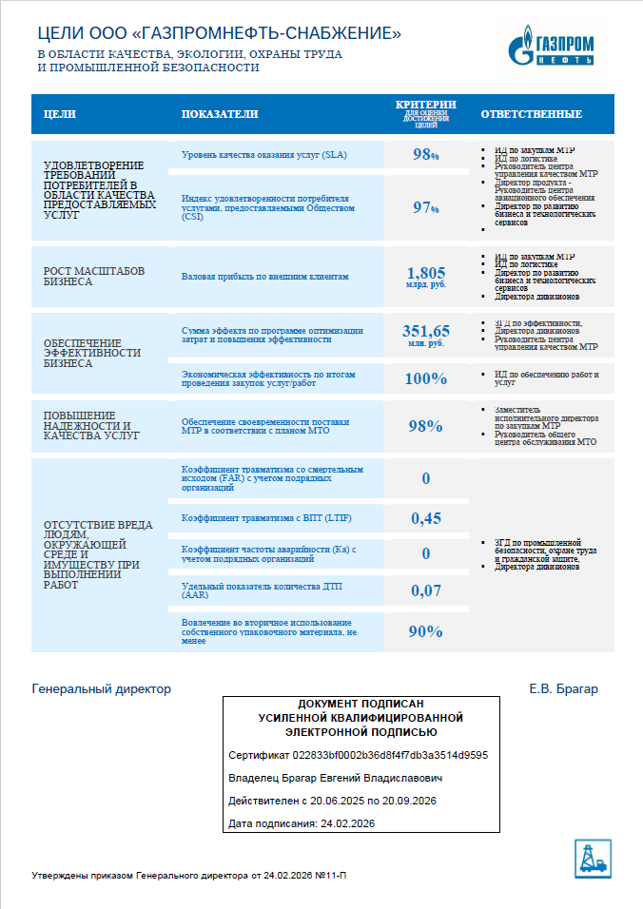
КАК ЭТО В ГПН-СНАБЖЕНИИ
РЕЕСТР ПРОЦЕССОВ ИСМ ООО «ГАЗПРОМНЕФТЬ-СНАБЖЕНИЕ» НА 2026 ГОД
Наименование, владелец процесса | Показатели результативности | Ед. изм. | Критерий по цели на 31.12.2026 | Период показателя | Формула для расчета | Источник данных для расчета | Ответственный за мониторинг
01 Управление логистикой, Карпиков А.А. | Прибыль | руб. | 100 | ежеквартально | П=Д+Д+Д | БДР | Иванов И.И.
 | Интегральный показатель производственной безопасности | балл | 150 | раз / полгода | ИПБ=К1+К2+К3 | 1С ПБ | Петров П.П.
 | Индекс удовлетворенности CSI | % | 98 | Ежеквартально | CSI=факт/план*100% | Анкеты | Сидоров С.С.
… | … | … | … | … | … | … | …
02 Управление авиацией, Воронин А.Е. | Прибыль | руб. | 80 | ежеквартально | П=Д+Д+Д | БДР | Сергеев С.С.
 | Сервисное обслуживание рейсов | % | 100 | ежеквартально | С=РС/РО*100% | Управленческая отчетность | Михайлов М.М.
… | … | … | … | … | … | … | …

Slide 26
7.3. ЗАПИСИ
ТЕРМИНЫ И ОПРЕДЕЛЕНИЯ
ЗАДАНИЕ
Записи – документы, содержащие достигнутые результаты или свидетельства осуществленной деятельности
Приведите примеры записей, которые вы оформляете в ходе своей деятельности
Notes:
Есть очень простой и легко запоминающийся признак: содержание документа-записи ИСПРАВЛЯТЬ НЕЛЬЗЯ В ПРИНЦИПЕ (если только содержащаяся в нем информация не была ошибочной), тогда как содержание документа-незаписи ИЗМЕНЯТЬ МОЖНО.
Если, например, токарь по завершении работ измерил и записал в сопроводительный лист изделия его диаметр в каком-то конкретном месте, он НЕ МОЖЕТ завтра исправить полученное значение, если только оно не было ошибочным. Если в протоколе собрания записана стенограмма состоявшегося обсуждения и принятое решение, в него нельзя на следующий день внести изменение — это будет фальсификацией. Все это (сопроводительный лист и протокол собрания) — примеры документов- записей.
Если же в организации выпущен приказ, утвержден план работ или документированная процедура, составлен список, указывающий ответственных лиц, и т. п. документы, их СОДЕРЖАНИЕ (естественно, по обоснованным причинам) можно завтра изменить, дополнить и даже отменить. Подобного рода документы носят обычно ПРЕДПИСЫВАЮЩИЙ, РЕГУЛИРУЮЩИЙ характер, а предписания могут быть изменены. Поэтому план работ, процедура, список — это примеры документов - незаписей.
График, план, программа и т. п. являются своеобразными заданиями на работу, и поэтому сразу после своей реализации (выполнения работы) эти документы В ПРИНЦИПЕ могут быть УНИЧТОЖЕНЫ (если только их не оставляют для истории). Активная фаза их жизненного цикла в общем случае после реализации заложенных в них заданий заканчивается. Записи же, после их появления, наоборот, только начинают свой жизненный путь, и В ПРИНЦИПЕ должны определенное время СОХРАНЯТЬСЯ, поскольку несут в себе ценную информацию.

Slide 27
ЗАДАНИЕ
Примеры записей
▶ ИНТЕРАКТИВ

Slide 28
8. РЕСУРСЫ: все необходимое для эффективной работы
СРЕДА
СОЦИАЛЬНЫЕ
ФАКТОРЫ
ПЕРСОНАЛ
МОТИВАЦИЯ
ОБМЕН ИНФОРМАЦИЕЙ
ЗДАНИЯ
ПСИХОЛОГИЧЕСКИЕ
ФАКТОРЫ
ФИЗИЧЕСКИЕ
ФАКТОРЫ
ОСВЕДОМ-ЛЕННОСТЬ
КОМПЕТЕН-ТНОСТЬ
ИНФРАСТРУКТУРА
ОБОРУДОВАНИЕ
ТРАНСПОРТНЫЕ
РЕСУРСЫ
РЕСУРСЫ ДЛЯ МОНИТОРИНГА И ИЗМЕРЕНИЙ
ИНФОРМАЦИОННЫЕ
ТЕХНОЛОГИИ
ЗНАНИЯ
Notes:
В стандартах на системы менеджмента в качестве ресурсов рассматриваются:
Персонал:
мотивация – персонал должен быть мотивирован на достижение целей в области качества, обеспечение результативного функционирования и улучшения процессов, участие в обеспечении результативности системы менеджмента качества
компетентность – способность применять знания и навыки для достижения намеченных результатов. Компетентность д.б. определена, компетентность д.б. обеспечена путем соответствующего образования, подготовки или опыта
осведомленность – сотрудники д.б. осведомлены о политике в области качества и политике производственной безопасности, о целях в области качества, о своем вкладе в результативность системы менеджмента, о последствиях несоответствия требованиям системы менеджмента. Осведомленность о Политиках не нужно понимать, как необходимость запомнить принятые обязательства или как необходимость иметь копию Политики у любого человека, выполняющего работу под управлением организации. Достаточно, чтобы эти люди были осведомлены о существовании Политики, о ее назначении и об их собственной роли в ИСМ, в том числе, о том, как их деятельность может повлиять на достижение запланированных результатов.
Инфраструктура:
здания и связанные с ними инженерные сети и системы;
оборудование, включая технические и программные средства;
транспортные ресурсы;
информационные и коммуникационные технологии
Среда для функционирования процессов - сочетание человеческих и физических факторов, таких как:
социальные (например, отсутствие дискриминации, спокойствие, бесконфликтность);
психологические (например, снижение уровня стресса, профилактика эмоционального выгорания, эмоциональная защита);
физические (например, температура, тепловой поток, влажность, освещение, движение воздуха, гигиена, шум).
Ресурсы для мониторинга и измерений
Знания организации - это знания, специфичные для организации; знания, полученные в основном из опыта.
Знания – это информация, которая используется и которой обмениваются для достижения целей организации.
Основой знаний организации могут быть:
внутренние источники (например, интеллектуальная собственность; знания, полученные из опыта; выводы, извлеченные из неудачных или успешных проектов; сбор и обмен недокументированными знаниями и опытом; результаты улучшений процессов, услуг);
внешние источники (например, стандарты, научное сообщество, конференции, семинары, знания, полученные от потребителей и внешних поставщиков)

Slide 29

Определили область применения
Выбрали стандарты для сертификации
Выделили процессы
ПИТ-СТОП
1
2
3
Определили внешние и внутренние факторы, заинтересованные стороны
Разработали документацию
Поставили Цели
Обеспечили ресурсами
4
5
6
7

Slide 30
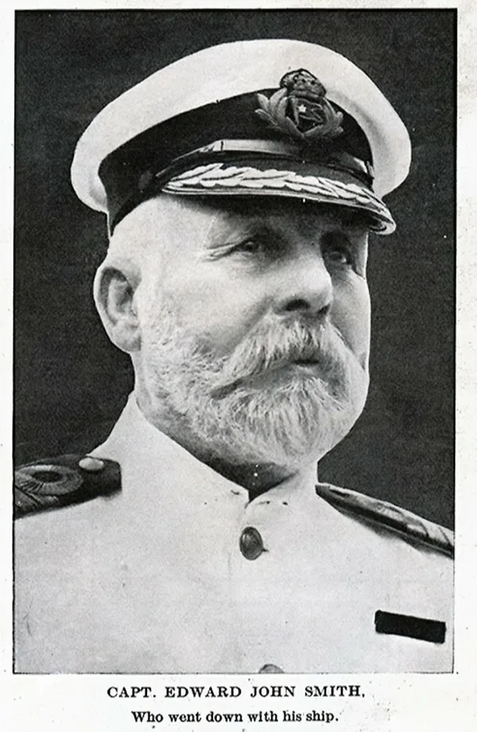
Как вы думаете, о чем сейчас пойдет речь?
«За всю свою профессиональную
жизнь я ни разу не попадал хоть в
какую-нибудь серьезную аварию. За
все свои годы на море я видел только
одно судно, терпящее бедствие. Я
никогда не видел крушения, не
переживал крушения, не оказывался
в ситуации, которая грозила
катастрофой»
(Эдвард Смит, капитан «Титаника»)
Notes:
Как вы думаете, о чем сейчас пойдет речь?

Slide 31
9. РИСКИ: ЧТО? ЗАЧЕМ? КАК?
ТЕРМИНЫ И ОПРЕДЕЛЕНИЯ
ЗАДАНИЕ
Риск – вероятное событие в будущем, которое может оказать отрицательное и/или положительное воздействие на достижение поставленных целей Компании
НЕ ЯВЛЯЮТСЯ РИСКАМИ СОБЫТИЯ
которые уже произошли или происходят в настоящее время (вероятность = 100%)
которые обязательно произойдут (вероятность практически = 100%) = плановое событие
беспокойство или эмоциональное восприятие
не влияющие на цели Общества / подразделения
Оцените риски не достижения Целей ИСМ
(слайд 25)
▶ ИНТЕРАКТИВ
Notes:
Любой бизнес – это вид деятельности, который тесно сопряжен с рисками.
Проблемы могут возникнуть как у индивидуального предпринимателя, где прибыль измеряется несколькими млн. рублей, так и у крупных компаний, обороты которых превышают сотни млрд. рублей.
Деньги на счетах в банке подвергаются риску в случае банкротства финансового учреждения, партнер по бизнесу может оказаться мошенником, и организация понесет убытки, зачисленный в штат работник может иметь низкую компетентность и т.д.
А помимо этого в нашей жизни могут происходить стихийные бедствия, экономические и финансовые кризисы, заражение компьютерных сетей вирусами и пр.
Все это в любой момент может причинить организации серьезный ущерб или вовсе угрожать ее деятельности. Поэтому, очень важно осуществлять грамотное управление рисками наряду с уже привычными процессами, связанными с производством продукции, закупкой, сбытом и т.д.
Руководство любой компании понимает риск, методику оценки и способы его измерения по-своему.
Например, Сергей Иванович Ожегов в своем толковом словаре описывает риск как «возможную опасность» и «действие в надежде на счастливый исход».
В нашей корпоративной Политике в области управления рисками дано определение риска как вероятного события в будущем, которое может оказать отрицательное и/или положительное воздействие на достижение поставленных целей Компании.
Положительное отклонение, вытекающее из риска, может создать возможность, но не все положительные отклонения приводят к возможностям.
Например, такой фактор, как «снижение курса национальной валюты», приводит к риску увеличения стоимости закупаемых за рубежом сырьевых материалов и комплектующих изделий, но, в то же время, появляется возможность увеличить прибыль организации от поставок собственной продукции на экспорт.
В Группе компаний ГПН выделяются следующие основные категории рисков :
Операционные - риски убытков в результате неадекватных или ошибочных внутренних процессов, действий работников и систем или внешних событий
Рыночные – риски, связанные с изменениями на различных товарных рынках (ценовые и объёмные риски)
Финансовые – риски ликвидности, валютные риски, кредитные риски, процентные риски, риски искажения отчётности
Государственное регулирование и политика – риски, связанные с изменением законодательства, политическими решениями и т.п.

Slide 32
ЗАДАНИЕ
РЕЕСТР РИСКОВ ООО «ГАЗПРОМНЕФТЬ-СНАБЖЕНИЕ»
ЦЕЛЬ | ОПИСАНИЕ РИСКА |  | ОПИСАНИЕ ПРИЧИН РЕАЛИЗАЦИИ РИСКОВОГО СОБЫТИЯ | ОПИСАНИЕ ПОСЛЕДСТВИЙ РЕАЛИЗАЦИИ РИСКОВОГО СОБЫТИЯ
 | Форма рискового изменения | Предмет рискового изменения
 | • Нарушение • Остановка • Задержка • Сокращение • Отказ • Выход из строя • Отсутствие • Срыв • Некорректное выполнение • Неоптимальное планирование • Невозможность исполнения • Прекращение • Отзыв • Ограничение | По объекту: установки; оборудования; группы МТР; проекта; цеха, площадки, участка; продукта; региона; документа… По периоду: месяц; квартал; год; начиная с… По документу: Регламента Графика Требования | Вследствие: человеческого фактора; неполноты или некачественных данных; неэффективной организации процесса; состояния оборудования; качества МТР; ИТ сбоя или ограничений; внешних факторов… | Приводящее к: возникновению дополнительных (внеплановых) работ; снижению стоимости активов; досрочному списанию (выбытию) материальных активов; денежным выплатам на основании постановлений надзорных органов; денежным выплатам контрагентам и работникам; потере деловой репутации; не дополучению запланированных доходов; приостановке деятельности
Формулировку риска следует начинать с отглагольного существительного, описывающего рисковое изменение (например, «нарушение», «остановка», «задержка», «отказ», «срыв» и т.д.)
Notes:
При описании причин реализации рисков требуется учитывать типовые области их возникновения:
человеческий фактор (ошибочные действия / бездействие персонала и пр.)
качество исходных данных (неполнота, недостаточность и пр.)
организация процесса (неэффективное распределение полномочий и пр.)
состояние оборудования и МТР (износ, коррозия, недостатки транспортировки и хранения и пр.)
функционирование информационных систем (сбой, ограничения в работе и пр.)
внешние факторы (требования государственных органов и пр.)
При описании последствий реализации рисков необходимо учитывать прямые и косвенные потери.
Прямые потери отражают непосредственное влияние рисков на финансовый результат деятельности Группы компаний ГПН и выражаются в денежном эквиваленте, например:
снижение стоимости активов;
досрочное списание (выбытие) материальных активов;
денежные выплаты на основании постановлений (решений) судов, предписаний (решений) федеральных органов исполнительной власти, уполномоченных в соответствии с законодательством Российской Федерации;
денежные выплаты контрагентам и работникам в целях компенсации им во внесудебном порядке понесенных убытков;
затраты на восстановление хозяйственной деятельности и устранение последствий ошибок, аварий, инцидентов, опасных природных явлений, катастроф, стихийных бедствий;
иные затраты, связанные с устранением причин возникновения и последствий реализации рисков.
Косвенными потери могут не выражаться непосредственно в денежном эквиваленте, но косвенно влияют на финансовый результат деятельности Группы компаний ГПН, например:
потеря деловой репутации;
недополученные запланированные доходы;
приостановка деятельности в результате неблагоприятного события (сбой в работе технических устройств).

Slide 33




9. РИСКИ: стратегии управления рисками
Стратегия управления риском
Снижение (сокращение) риска
Перераспределение (передача) риска
Принятие риска
Уклонение (избежание) от риска
осуществление действий, направленных на снижение вероятности и (или) последствий наступления риска
передача полностью или частично последствий наступления рискового события третьему участнику
принятие решения не предпринимать никаких действий по управлению риском, принимая любые его последствия
предполагает снижение его вероятности до 0% путём изменения бизнеса и/или планов по его развитию
Notes:
Выбранный способ (стратегия) реагирования должны обеспечить эффективное управление рисками, в частности, удержание риска в пределах допустимого уровня.
В Группе компаний ГПН определены следующие стратегии управления рисками:
1. Снижение (сокращение) риска: заключается в осуществлении действий, направленных на снижение вероятности и (или) последствий наступления риска.
1.1. Мероприятия по снижению вероятности наступления рисков должны носить превентивный характер путём воздействия на его риск-факторы.
Пример:
Проведение мероприятий по проверке надёжности контрагента до заключения договора или осуществление контроля за процессом предоставления прав доступа пользователям к информационным системам.
1.2. Мероприятия по снижению последствий наступления рисков должны носить реагирующий характер, а также уменьшать не только финансовые потери, но и неблагоприятное влияние на здоровье людей, экологию, репутацию Группы компаний ГПН.
Пример:
Подготовка и утверждение планов действий при пожаре, локализации и ликвидации последствий аварий, подготовка антикризисного плана на случай резких неблагоприятных рыночных изменений, формирование финансовых резервов и т.п.
2. Перераспределение (передача) риска: заключается в передаче полностью или частично последствий наступления рискового события третьему участнику.
Пример:
Использование инструментов страхования, хеджирования, аутсорсинга, заключение партнерских соглашений и т.п. Примером перераспределения (передачи) риска может быть создание совместных предприятий.
3. Принятие риска: заключается в принятии обоснованного решения не предпринимать никаких действий по управлению риском, принимая любые его последствия. Метод применяется к несущественным для бизнеса рискам в случае, если затраты на мероприятия превышают возможный эффект от их проведения, или в случае определения у рисков низкого уровня управляемости.
4. Уклонение (избежание) от риска является крайним случаем снижения рисков. Избежание риска предполагает снижение его вероятности до 0% путём изменения бизнеса и/или планов по его развитию.
Пример:
Отказ от операций в конкретной стране, отказ от новых контрактов, условия которых несут в себе неприемлемые риски, осуществление продажи рисковых активов и т.п.

Slide 34
ЗАДАНИЕ
Выбрать стратегию управления риском
СНИЖЕНИЕ
Мне необходимо добраться из пункта А в пункт Б.
У меня есть автомобиль и права, которые я вчера получила и вера в успех. Но согласитесь, риск есть.
Что я могу сделать?
ПЕРЕДАЧА
ПРИНЯТИЕ
УКЛОНЕНИЕ
▶ ИНТЕРАКТИВ
Notes:
Что я могу сделать?
- не ехать вообще
- воспользоваться такси
- попросить отвезти близких на моем автомобиле
- оформить КАСКО
- смириться и насладиться процессом, получить опыт

Slide 35
10. РИСКИ: ГОСТ Р 45001
ТЕРМИНЫ И ОПРЕДЕЛЕНИЯ
2 категории рисков и возможностей
Опасность – первопричина, которая потенциально может привести к травме или причинить вред здоровью
Травма или вред здоровью - неблагоприятное воздействие на физическое или психическое состояния человека
Риски и возможности в области ПБОЗ
Другие риски и возможности
связаны с непосредственными опасностями для работников
общесистемные риски и возможности
Notes:
В ИСО 45001 говорится о рисках и возможностях. При этом, «риск» является характеристикой «опасности», т.е. потенциального негативного события, а «возможность» - характеристикой потенциального позитивного события.
В ИСО 45001 рассматриваются 2 категории рисков и возможностей:
риски и возможности в области ПБОЗ.
К данной категории относятся риски и возможности, связанные с непосредственными опасностями для работников. Например, риск получения работником травмы от движущихся частей производственного оборудования или возможность улучшения условий труда на конкретном производственном участке за счет установки дополнительной системы вентиляции.
Данные риски и возможности обычно выявляются и управляются на уровне производственных и вспомогательных процессов (подразделений).
другие риски и возможности
К данной категории относятся общесистемные риски и возможности. Например, риск получения предписаний от государственных контролирующих органов в связи с невыполнением законодательных требований в области ПБОЗ, или возможность повысить репутацию компании за счет улучшения общих показателей производственного травматизма.
Данные риски и возможности обычно выявляются и управляются на уровне высшего руководства организации.

Slide 36
11. ЭКОЛОГИЧЕСКИЕ АСПЕКТЫ: ГОСТ Р 14001
ТЕРМИНЫ И ОПРЕДЕЛЕНИЯ
Основные виды воздействий на окружающую среду
Экологический аспект – элемент деятельности организации, который взаимодействует или может взаимодействовать с окружающей средой
Экологическое воздействие - изменение окружающей среды, негативное или благоприятное, полностью или частично являющееся следствием действия экологических аспектов организации
Выбросы в атмосферу
Сбросы в воду и на грунт
Размещение отходов
Использование природных материалов и ресурсов
Излучение энергии
Notes:
Согласно определению «Экологический аспект» это «элемент деятельности или продукции, или услуг организации, который взаимодействует или может взаимодействовать с окружающей средой».
Т.е. экологический аспект это источник экологического воздействия. Например, «сгорание бензина в двигателе автомобиля» (экологический аспект) приводит к «выбросам продуктов сгорания в атмосферу» (экологическое воздействие).
В процесс идентификации экологических аспектов целесообразно вовлечь весь персонал организации. Каждый работник на своем рабочем месте должен оценить, какие воздействия на окружающую среду связаны с его деятельностью.

Slide 37
ЗАДАНИЕ
Привести примеры опасностей в области ПБОЗ и экологических аспектов
▶ ИНТЕРАКТИВ

Slide 38
Цикл PDCA: этап проверки
ПРОВЕРКА
(CHECK)
МОНИТОРИНГ
ИЗМЕРЕНИЕ
УЛУЧШЕНИЕ
АНАЛИЗ
ОЦЕНКА
Notes:
Цикл PDCA можно кратко описать так:
— Планируй: разработка целей системы и ее процессов, а также определение ресурсов, необходимых для достижения результатов в соответствии с требованиями потребителей и политикой организации, определение и рассмотрение рисков и возможностей;
— Делай: выполнение того, что было запланировано;
— Проверяй: мониторинг и (там где это применимо) измерение процессов, продукции и услуг в сравнении с политикой, целями, требованиями и запланированными действиями, и сообщение о результатах;
— Действуй: принятие мер по улучшению результатов деятельности в той степени, насколько это необходимо.
«Мониторинг» это «определение статуса...», т.е. качественных характеристик, в то время, как «измерение» - «определение значения…», т.е. количественных показателей.
Мониторинг может заключаться в наблюдении за объектом или определении состояния объекта для определения того, как изменился результат относительно требуемого или ожидаемого уровня. Мониторинг может применяться к системе менеджмента, к процессам или к средствам управления. Примерами мониторинга могут быть интервью с работниками, анализ документированной информации или наблюдение за выполняемой работой.
Измерение обычно заключается в присвоении числовых показателей объектам или событиям. Оно является источником количественных данных и обычно связано с оценкой результативности деятельности.
Анализ - это процесс изучения данных для выявления взаимосвязей, закономерностей и тенденций. Он предполагает использование инструментов статистики, построение графиков, диаграмм, в том числе на основе информации, полученной из других подобных организаций.
Оценка достигнутых результатов - это определение показателей пригодности, адекватности и результативности объекта, важных для достижения установленных целей.
Примерами мониторинга и измерений могут быть:
Входной контроль материалов и комплектующих изделий.
Приемочный контроль готовой продукции,
Оценка и мониторинг деятельности поставщиков и подрядчиков
Измерение количества выбросов загрязняющих веществ в атмосферный воздух или сбросов в водные объекты,
Учет образования отходов производства и потребления,
Мониторинг состояние опасных производственных объектов.
Результаты оценок условий труда (шум, освещенность, концентрация вредных веществ…),
Результаты медицинских осмотров,
Статистика происшествий, травм и случаев нанесения вреда здоровью;
Результаты тренировок по действиям в чрезвычайных ситуациях

Slide 39
ЗАДАНИЕ
Привести примеры мониторинга, измерения, анализа и оценки в деятельности ГПН-С
МОНИТОРИНГ
(определение статуса, т.е. качественных характеристик)
ИЗМЕРЕНИЕ
(определение значения, т.е. количественных показателей)
АНАЛИЗ
(изучения данных для выявления взаимосвязей, закономерностей и тенденций)
ОЦЕНКА
(оценка достигнутых результатов )
▶ ИНТЕРАКТИВ

Slide 40
12. ВНУТРЕННИЕ АУДИТЫ
формируется на год
актуализируется не реже 1 раза в полугодие
охватывает все процессы ИСМ
ТЕРМИНЫ И ОПРЕДЕЛЕНИЯ
Аудит – это систематический, независимый и документированный процесс получения объективных свидетельств аудита и их объективной оценки для установления степени соответствия критериям аудита
Критерий аудита – совокупность политик, процедур или требований, используемых для сопоставления с ними объективных свидетельств
Несоответствие – невыполнение требования
Коррекция - действие, предпринятое для устранения выявленного несоответствия
Корректирующее действие - действие, предпринятое для устранения причины обнаруженного несоответствия
дата и время проверки конкретного подразделения / процесса
результаты предыдущей проверки
анализ причин
меры коррекции
корректирующие действия
ответственные
сроки
ЖИЗНЕННЫЙ ЦИКЛ АУДИТА
сбор информации (осмотр, опрос или анализ документации)
сильные / слабые стороны
несоответствия
оценка результативности КРД
Notes:
Стандарты требует от нас проводить регулярные проверки (аудиты) того, как мы работаем. Это необходимо для понимания того, что с нами происходит, и насколько мы продолжаем соответствовать требованиям стандартов. Результаты аудитов показывают организации, как функционирует ИСМ.
Проверки осуществляется на основе заранее запланированного плана и проводятся так, чтобы охватить в течение года все важные для организации процессы.
Логика аудита такова:
- план проверки
- проверка процесса
- регистрация проблем
- разработка мероприятий по устранению и предотвращению обнаруженных проблем (коррекция и предупреждение)
- отслеживание выполнения мероприятий из предыдущего пункта (проверка исправления).
Проверяющие должны быть независимыми от проверяемых и не должны проверять сами себя. Вся деятельность по аудиту должна быть документирована. Руководство проверяемых подразделений отвечает за своевременное исправление обнаруженных проблем.
Очень важным элементом в системе внутренних проверок является проверка выполнения корректирующих мероприятий, разработанных в ответ на обнаруженные во время аудитов проблемы.

Slide 41
ЗАДАНИЕ
Разработать меры коррекции и корректирующие действия для несоответствий
В должностных инструкциях сотрудников в качестве количественных показателей масштаба деятельности указаны должностные обязанности
Не актуализированы графики ППР подъемных сооружений на 2025 год с учетом вывода ПС из эксплуатации (график ППР ПС, управляемых с пола, утв. 28.12.2024; график ППР ПС на 2025 год, утв. 28.12.2024)
Коррекция
КРД
Коррекция
КРД
▶ ИНТЕРАКТИВ

Slide 42


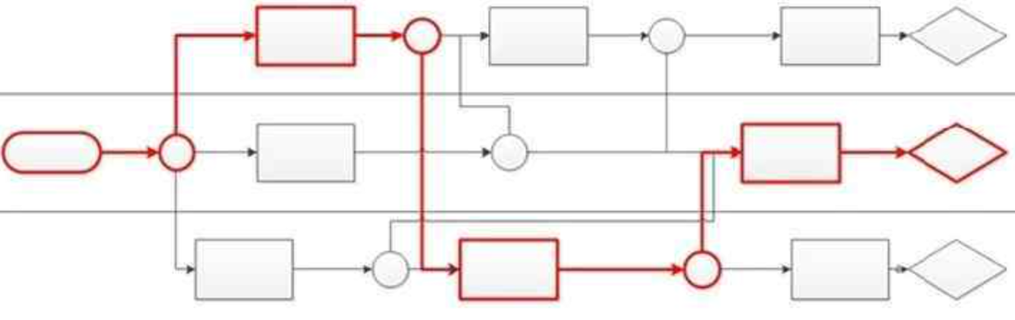



13. ПОСТОЯННОЕ УЛУЧШЕНИЕ
ПОДАЧА ИДЕЙ
ОБМЕН УСПЕШНЫМИ ПРАКТИКАМИ
РЕАЛИЗАЦИЯ ПРОЕКТОВ
ПОДАЧА ПРОБЛЕМ
РЕШЕНИЕ ЗАДАЧ ОТ БИЗНЕСА
РАЗВИТИЕ СОТРУДНИКОВ
Notes:
Обязательство улучшения результатов деятельности закреплено в Политике и реализовано в Интегрированной системе менеджмента.
Примерами факторов «постоянного (непрерывного) улучшения» могут быть, но этим не ограничиваются:
новые технологии;
передовая практика (внутренняя или внешняя),
предложения и рекомендации заинтересованных сторон;
новые знания и понимание проблем,
новые или улучшенные материалы;
изменения показателей производительности труда,
повышение компетентности работников;
достижение лучших результатов за счет меньшего количества ресурсов (например, упрощение, оптимизация и т. д.).

Slide 43
14. ДОПОЛНИТЕЛЬНЫЕ ТЕРМИНЫ
ТЕРМИНЫ И ОПРЕДЕЛЕНИЯ
КАК ЭТО В ГПН-СНАБЖЕНИИ
особо ответственные процессы - специальные процессы, а также те процессы, которые критическим образом влияют на качество продукции
специальные характеристики процесса - параметры производственного процесса, отклонения которых от установленных целевых значений могут оказать значительное негативное влияние на специальную характеристику продукции или последующую обработку продукции
специальные характеристики продукции - характеристики продукции, которые могут повлиять на её безопасность или соответствие регламентам, функциональную пригодность, рабочие характеристики или последующую обработку продукции
Особо ответственные процессы
Специальные характеристики процесса
Специальные характеристики продукции
Специальные характеристики услуги
ПРР с использованием плавкрана
t воздуха до -50⁰С
грузоподъемность до 25 тн
скорость ветра до 15 м/с
t хранения не ниже 0⁰С
соблюдение срока поставки МТР категории «свободный запас», 100%
ПРР с использованием погрузчика
влажность не менее 65%
своевременное определение НМЦ, 95%
ПРР с использованием автокрана
использование складских площадей, более 80%
перевозка крупногабаритных и тяжеловесных грузов
скорость транспортировки в соответствии с указанной в разрешении
Notes:
Документация, содержащая требования к особо ответственным процессам и специальным характеристикам продукции, идентифицируется специальными значками
Идентификация на документе проставляется на свободном поле по возможности в верхнем левому углу.
Идентификация в тексте документа проставляется слева от наименования особо ответственного процесса / спецхарактеристики, при этом размер значка уменьшается пропорционально размеру шрифта.
Специальные характеристики услуги - определенны Заказчиком как важные, в т.ч. могут быть прописаны в договоре

Slide 44

14. ДОПОЛНИТЕЛЬНЫЕ ТЕРМИНЫ
ТЕРМИНЫ И ОПРЕДЕЛЕНИЯ
ЗАДАНИЕ
верификация – подтверждение посредством представления объективных свидетельств того, что требования, относящиеся к конкретному предполагаемому использованию или применению, были выполнены (доказательство того, что требования конкретного пользователя, продукта, услуги или системы удовлетворены)
валидация - проверка того, что итоговый продукт функционирует так, как от него и ожидалось
Вы производите велосипеды.
Как провести верификацию и как провести валидацию вашей продукции?
Notes:
Верификация – подтверждение посредством представления объективных свидетельств того, что требования, относящиеся к конкретному предполагаемому использованию или применению, были выполнены (доказательство того, что требования конкретного пользователя, продукта, услуги или системы удовлетворены).
Валидация: проверка того, что итоговый продукт функционирует так, как от него и ожидалось.
Валидации подвергаются все особо ответственные технологические процессы с целью определения их способности достигать запланированных результатов, а также выявление критических стадий процесса и принятие мер по снижению рисков появления несоответствующей продукции (услуги).
Валидация процесса означает практическую проверку того, что процесс (при исполнении всех установленных требований к входам, технологии, оборудованию) выдает на выходе стабильный результат с приемлемым уровнем дефектов.
Пример. Был подготовлен проект бизнес-плана. Его проверили на соответствие требованиям корпоративного шаблона. Структура документа соответствовала установленным в компании требованиям, то есть проект был верифицирован. Однако анализ бизнес-плана независимым экспертом показал, что ряд прогнозов ошибочен, часть расчетов была выполнена некорректно и т. д. По такому бизнес-плану невозможно было бы работать. Таким образом, при проведении валидации выяснилось, что бизнес-план не соответствует требованиям организации.

Slide 45
ЗАДАНИЕ
Верификация / валидация велосипеда
Руль есть?
Педали есть?
Колеса есть?
▶ ИНТЕРАКТИВ

Slide 46
ПИТ-СТОП
КАКИХ ПРОЦЕССОВ НЕ СУЩЕСТВУЕТ В ГПН-СНАБЖЕНИИ
ОСНОВНЫХ
РАЗВИТИЯ
КОРРЕКЦИИ
УПРАВЛЯЮЩИХ
КОРРЕКЦИИ
1
КАКУЮ ПРОЦЕДУРУ ОБЯЗАТЕЛЬНО ПРОХОДЯТ ОСОБО ОТВЕТСТВЕННЫЕ ПРОЦЕССЫ?
ВАЛИДАЦИЯ
2
▶ ИНТЕРАКТИВ

Slide 47
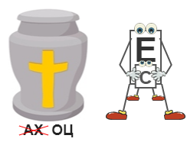
ПИТ-СТОП
ПРОЦЕСС
3
СТРАТЕГИЯ УПРАВЛЕНИЯ РИСКОМ, КОТОРАЯ ПРЕДПОЛАГАЕТ ПЕРЕДАЧУ ПОСЛЕДСТВИЙ НАСТУПЛЕНИЯ РИСКОВОГО СОБЫТИЯ ТРЕТЬЕМУ УЧАСТНИКУ, НАЗЫВАЕТСЯ
ПЕРЕДАЧА РИСКА
4

Slide 48
ПИТ-СТОП
ДЕЙСТВИЕ, ПРЕДПРИНЯТОЕ ДЛЯ УСТРАНЕНИЯ ПРИЧИНЫ ОБНАРУЖЕННОГО НЕСООТВЕТСТВИЯ, - ЭТО
КОРРЕКЦИЯ
КОРРЕКТИРУЮЩЕЕ ДЕЙСТВИЕ
АНАЛИЗ
КОРРЕКТИРУЮЩЕЕ ДЕЙСТВИЕ
5
ДОКУМЕНТАЦИЯ, СОДЕРЖАЩАЯ ТРЕБОВАНИЯ К СПЕЦИАЛЬНЫМ ХАРАКТЕРИСТИКАМ, ОБОЗНАЧАЕТСЯ ЗНАЧКОМ
6

Slide 49
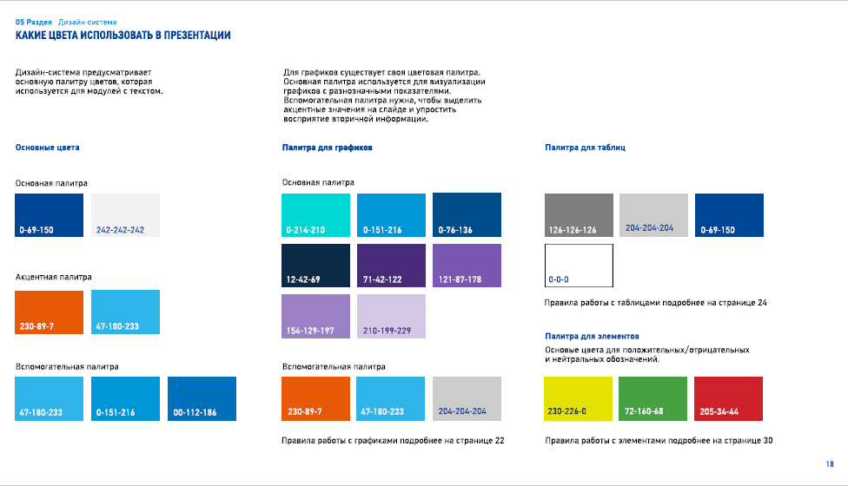
1. ОБЛАСТЬ ПРИМЕНЕНИЯ

